Slide 1
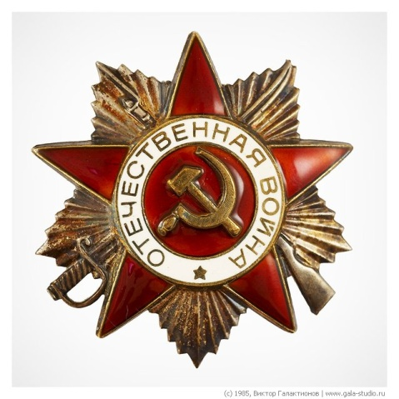
Ветеран в моей семье
Автор проекта - Гайченкова Татьяна
6 «А» класс
ГБОУ СОШ № 627
Руководитель проекта – Платонова Светлана Анатольевна, организатор внеклассной и внешкольной работы ГБОУ СОШ № 627
Руководитель проекта – Платонова Светлана Анатольевна, организатор внеклассной и внешкольной работы ГБОУ СОШ № 627
Цель проекта: рассказать школьникам о героическом подвиге советских людей в годы Великой отечественной войны 1941-1945гг.

Slide 2
Что мы знаем о войне?!
Что мы знаем о войне?! – Немного…
По рассказам бабушек и мам
Знаем, что надежда и тревога
Об руку ходили по домам.
А из тыла за волной волна
Шла латать верховные промашки:
Всасывала мальчиков война
И выплёвывала мертвые бумажки.
Годы возвращающий экран,
Очевидцев честные романы –
Всё равноостанутся обманом:
Ссадины не заменяют ран…
Михаил Галин
В моей семье почти все представители старшего поколения принимали участие в Великой Отечественной войне.

Slide 3
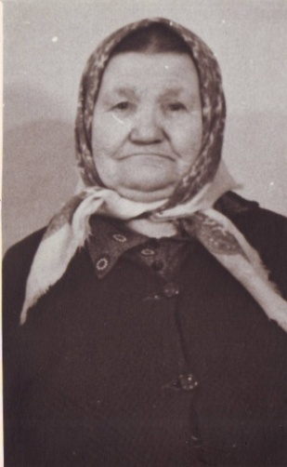
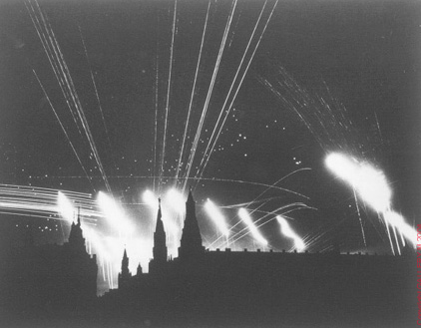
Гайченкова Наталья Никаноровна
Бомбёжка Москвы, 1941г.

Slide 4
Гайченкова Наталья Никаноровна
Моя прабабушка, Гайченкова Наталья Никаноровна, во время Великой отечественной войны работала в школе №649 техническим сотрудником.
Все школьные работники согласно графику дежурили на крыше здания.
Во время налётов фашистских самолётов дежурные забрасывали песком зажигательные бомбы, и моя прабабушка это тоже делала.

Slide 5
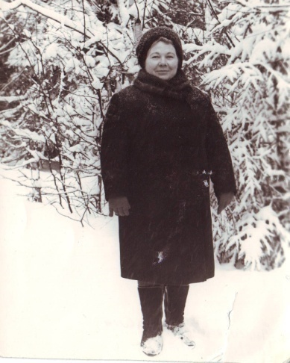
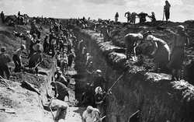
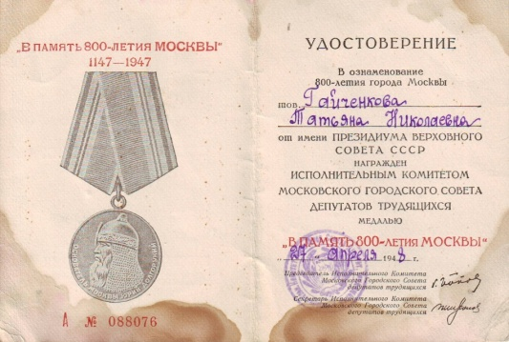
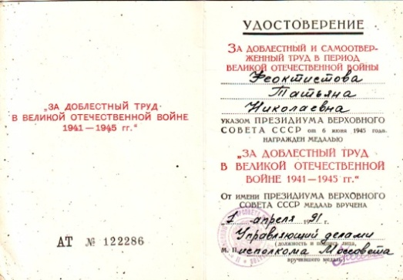
Феоктистова Татьяна Николаевна
Противо-танковые
рвы
на подступах
к Москве
1941г.

Slide 6
Феоктистова Татьяна Николаевна
Феоктистова Татьяна Николаевна, сестра моего дедушки, родилась в 1918 году. Работала она бухгалтером автобазы №1.
Во время войны Татьяна Николаевна принимала участие в строительстве оборонительных сооружений вокруг Москвы.
Вместе с прабабушкой Глазковой Любовью Ивановной Татьяна Николаевна рыла противотанковые рвы на подступах к Москве, это было как раз в 1941 году, когда произошла «Московская» битва советских войск с фашистами, развеявшая миф о непобедимости германской армии.

Slide 7
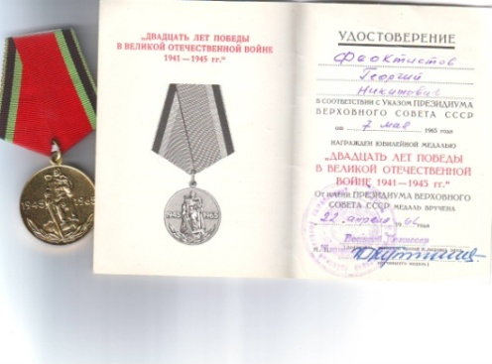
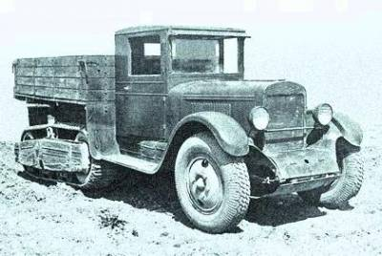
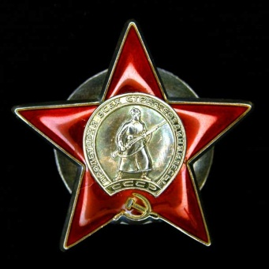
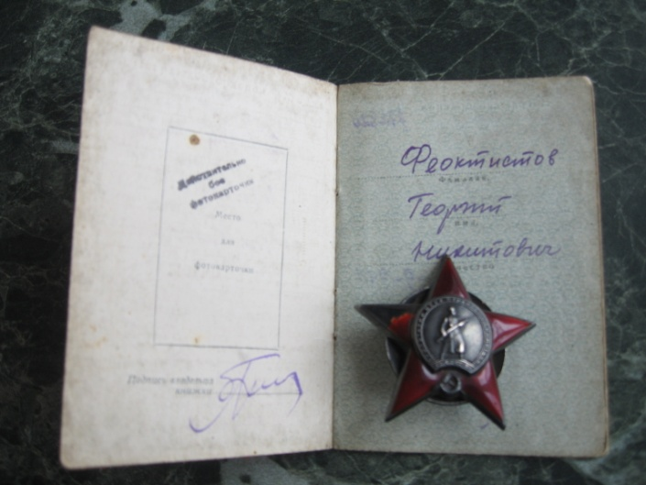
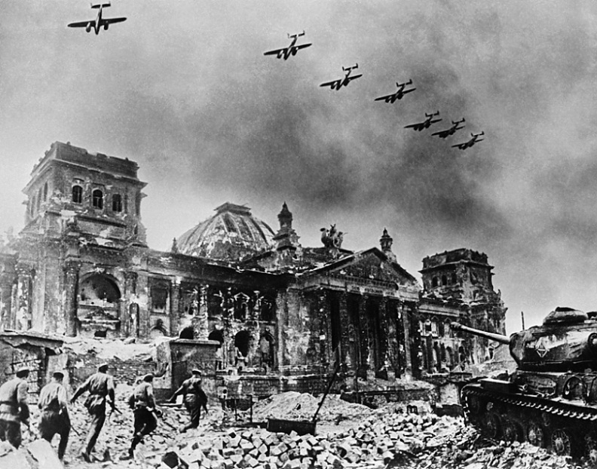
Феоктистов Георгий Никитович
ЗИС – машина
Великой
отечественной…
Берлин, 1945г.

Slide 8
Феоктистов Георгий Никитович
Муж Татьяны Николаевны, Георгий Никитич Феоктистов, с лета 1941 года был на фронте. Он командовал ротой солдат- шофёров. Его подразделение подвозило снаряды на передовую, перевозило орудия. Много раз машину Георгия Никитича обстреливали. Однажды он чудом остался жив, снаряд разорвался в метре от машины, и только благодаря быстрой реакции он успел резко повернуть руль вправо. За храбрость он был награждён орденом Красной Звезды. Старший лейтенант Феоктистов прошёл путь от Москвы до Берлина и там праздновал окончание Великой Отечественной войны. Умер он в 1966 году, и похоронили его с воинскими почестями.

Slide 9
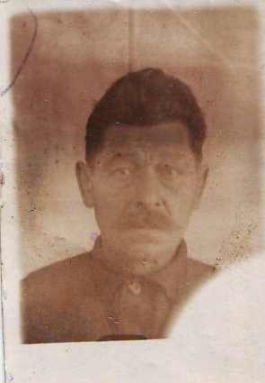
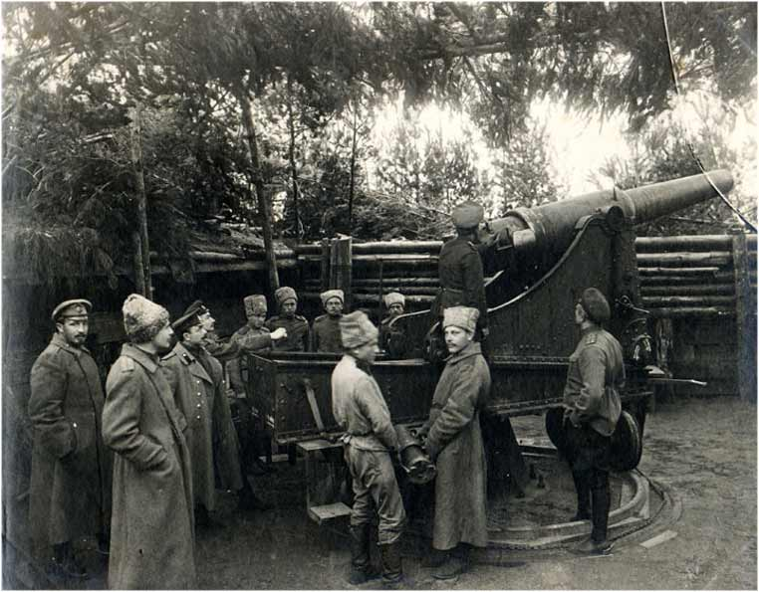
Гайченков Николай Фокич
Во время первой мировой войны

Slide 10
Гайченков Николай Фокич
Мой прадедушка, Гайченков Николай Фокич, был ранен ещё в первую мировую войну разрывной пулей, поэтому он не был призван в армию, но осенью 1941 года пошёл в дивизию народного ополчения.
Ополченцы строили военный аэродром.

Slide 11
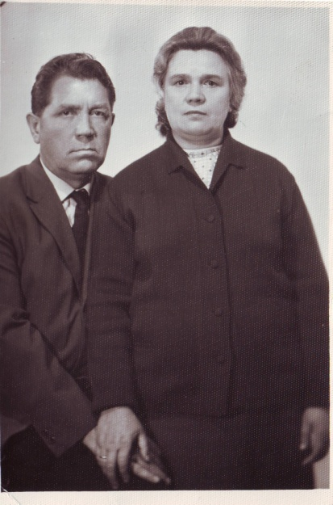
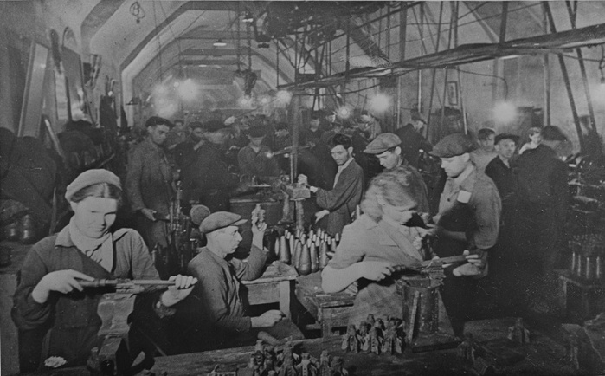
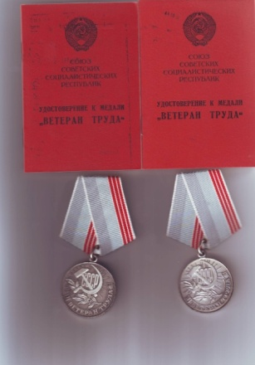
Глазковы Любовь Ивановна и Петр Иванович
Завод по производству миномётных мин, 1942г.

Slide 12
Гайченков Николай Фокич
Воевали не только на фронтах, но и в тылу.
Папа моей бабушки, Глазков Пётр Иванович, трудился на московском военном заводе, который выпускал миномётные мины.
За доблестный труд он был награжден медалями.

Slide 13
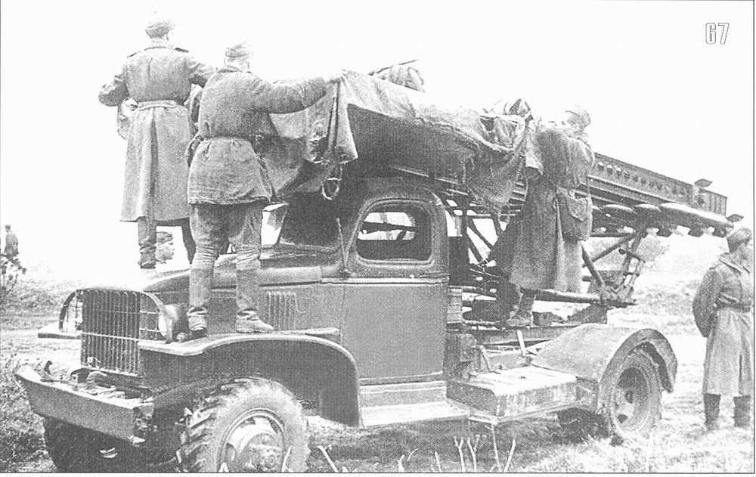
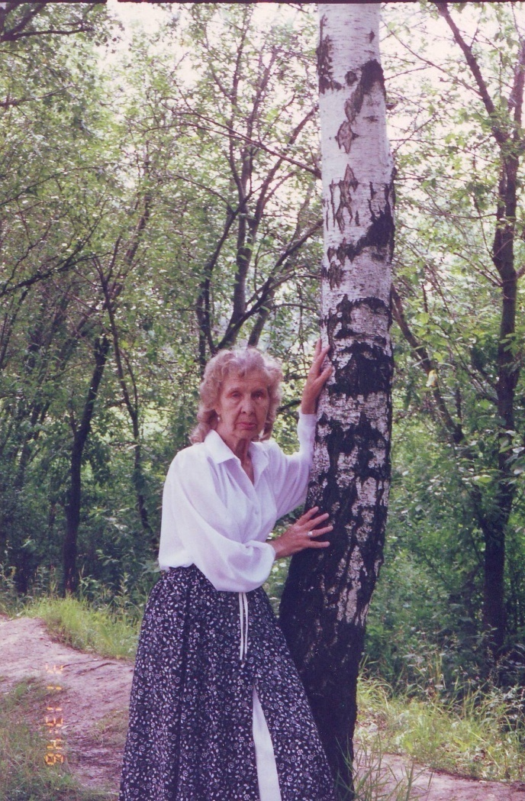
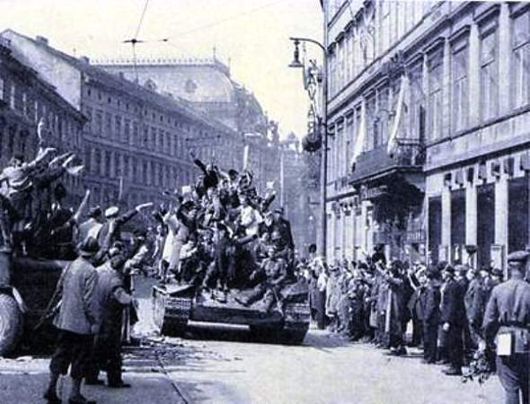
Лапшина Ирина Алексеевна
«Катюша»
Прага,
1945г.

Slide 14
Лапшина Ирина Алексеевна
Лапшина Ирина Алексеевна – ещё одна моя родственница. Она ушла на фронт в сентябре 1941г, сказав членам комиссии, что ей 18 лет, хотя на самом деле ей было 17.
Ирина Алексеевна окончила курсы радисток, но воевала в артиллерии, стреляла по врагу из знаменитой «Катюши».
Войну закончила 9 мая 1945г в Праге и, к сожалению, там же была ранена, но полностью восстановилась в госпитале.
Ирина Алексеевна награждена орденом Отечественной войны и медалями.

Slide 15
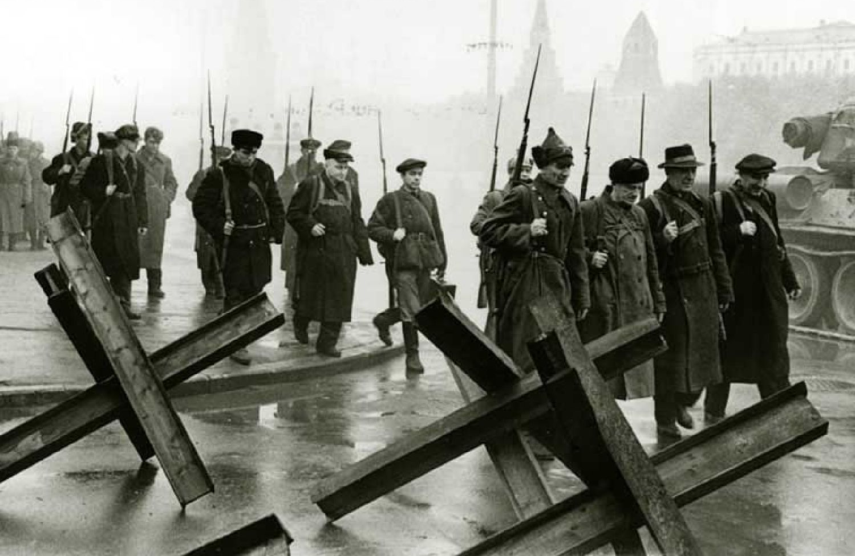
Гайченков Алексей Николаевич
Добровольцы уходят на фронт

Slide 16
Гайченков Алексей Николаевич
Мой дедушка Гайченков Алексей Николаевич – сын Николая Фокича. В 1944 году Алексей подал в военкомат заявление с просьбой отправить его на фронт.
В то время в нашей стране нашлось много добровольцев, готовых встать на защиту своей Родины. Воевал Алексей Николаевич под городом Гродно, а затем – в Прибалтике.
Сейчас Алексею Николаевичу 86 лет, он в добром здравии, воспитывает внуков, активно участвует в работе Совета ветеранов.
Мы всей семьей стараемся сделать так, чтобы жизнь его была долгой и счастливой

Slide 17
Спасибо вам за то, что подарили нам жизнь!

